Slide 1
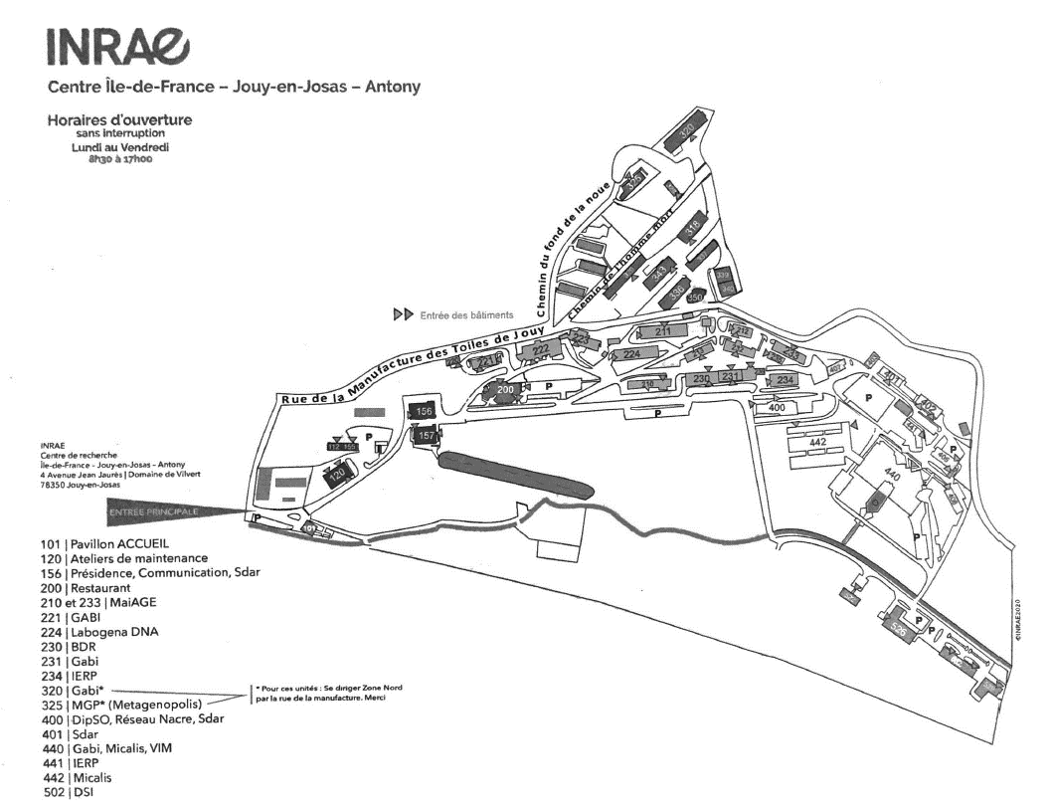
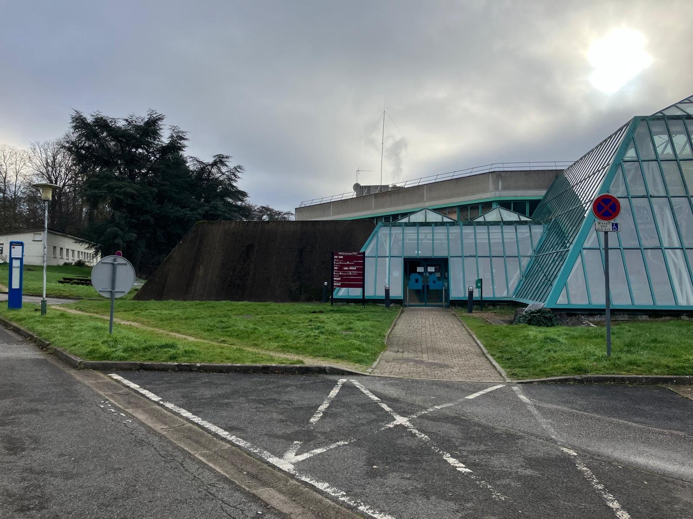
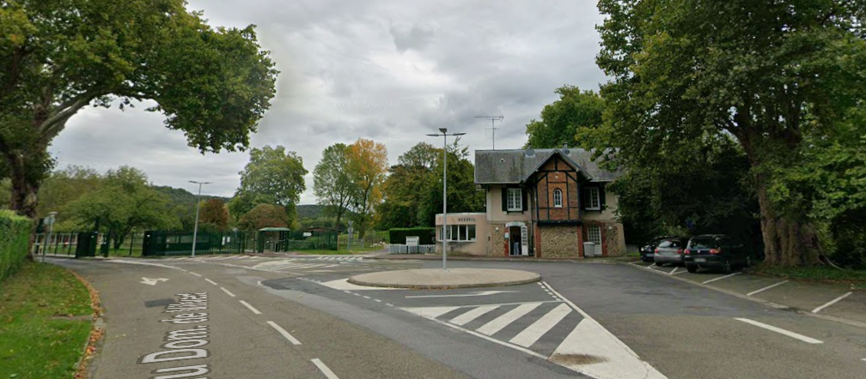
Arrêt de bus « Biotechnologies »
Bâtiment 440
(Jacques Poly)
L’accès au site INRAE se fait au niveau de l’accueil, coté Jouy-en-Josas. Il vous suffira de donner votre nom et de laisser une pièce d’identité que vous récupèrerez en repartant.
🚗 Il est possible de rentrer en voiture. Suivre les flèches « bâtiment 440 », qui correspondent au trajet rouge sur la carte et se garer dans le parking indiqué en vert. Attendre ensuite devant l’arrêt de bus « Biotechnologies ».
👣Suivre les flèches « bâtiment 440 », qui correspondent au trajet rouge sur la carte (environ 15 min de marche), et attendre devant l’arrêt de bus « Biotechnologies ».
En cas de besoin, appelez [Prénom/Nom] au [numéro de téléphone].
Accès à l’amphithéâtre
du bâtiment 440
Entrée par Jouy-en-Josas
Accueil
Vauboyen
(pas d’accès sans badge)

